Slide 1

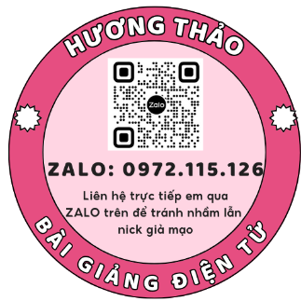


Slide 2


AI NHANH?
AI ĐÚNG?

Slide 3







a
ă
â
b
c
d
đ
e
ê
g
h
i
k
l
m
n
o
ô
ơ
p
q
r
s
t
u
ư
v
x
y

Slide 4


Slide 5









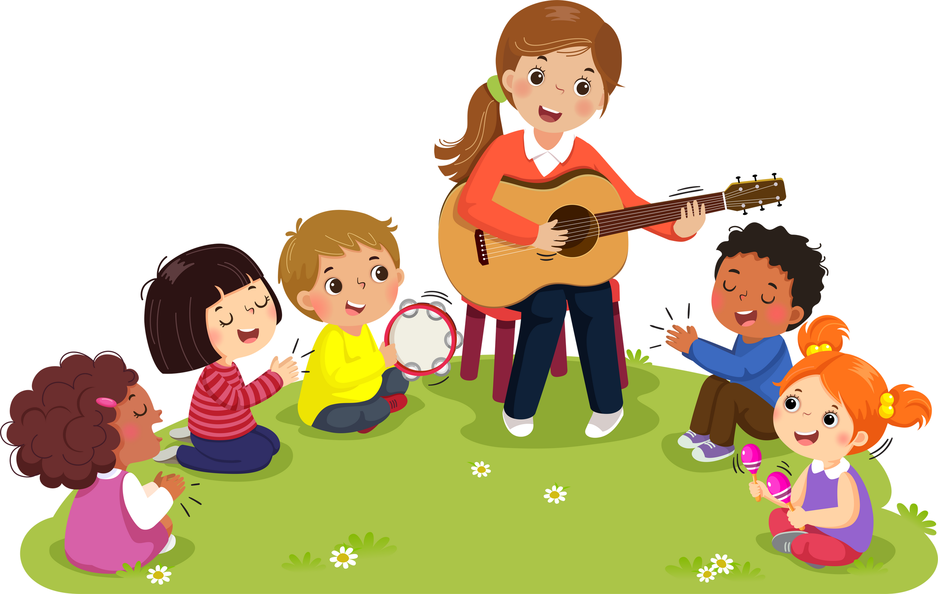

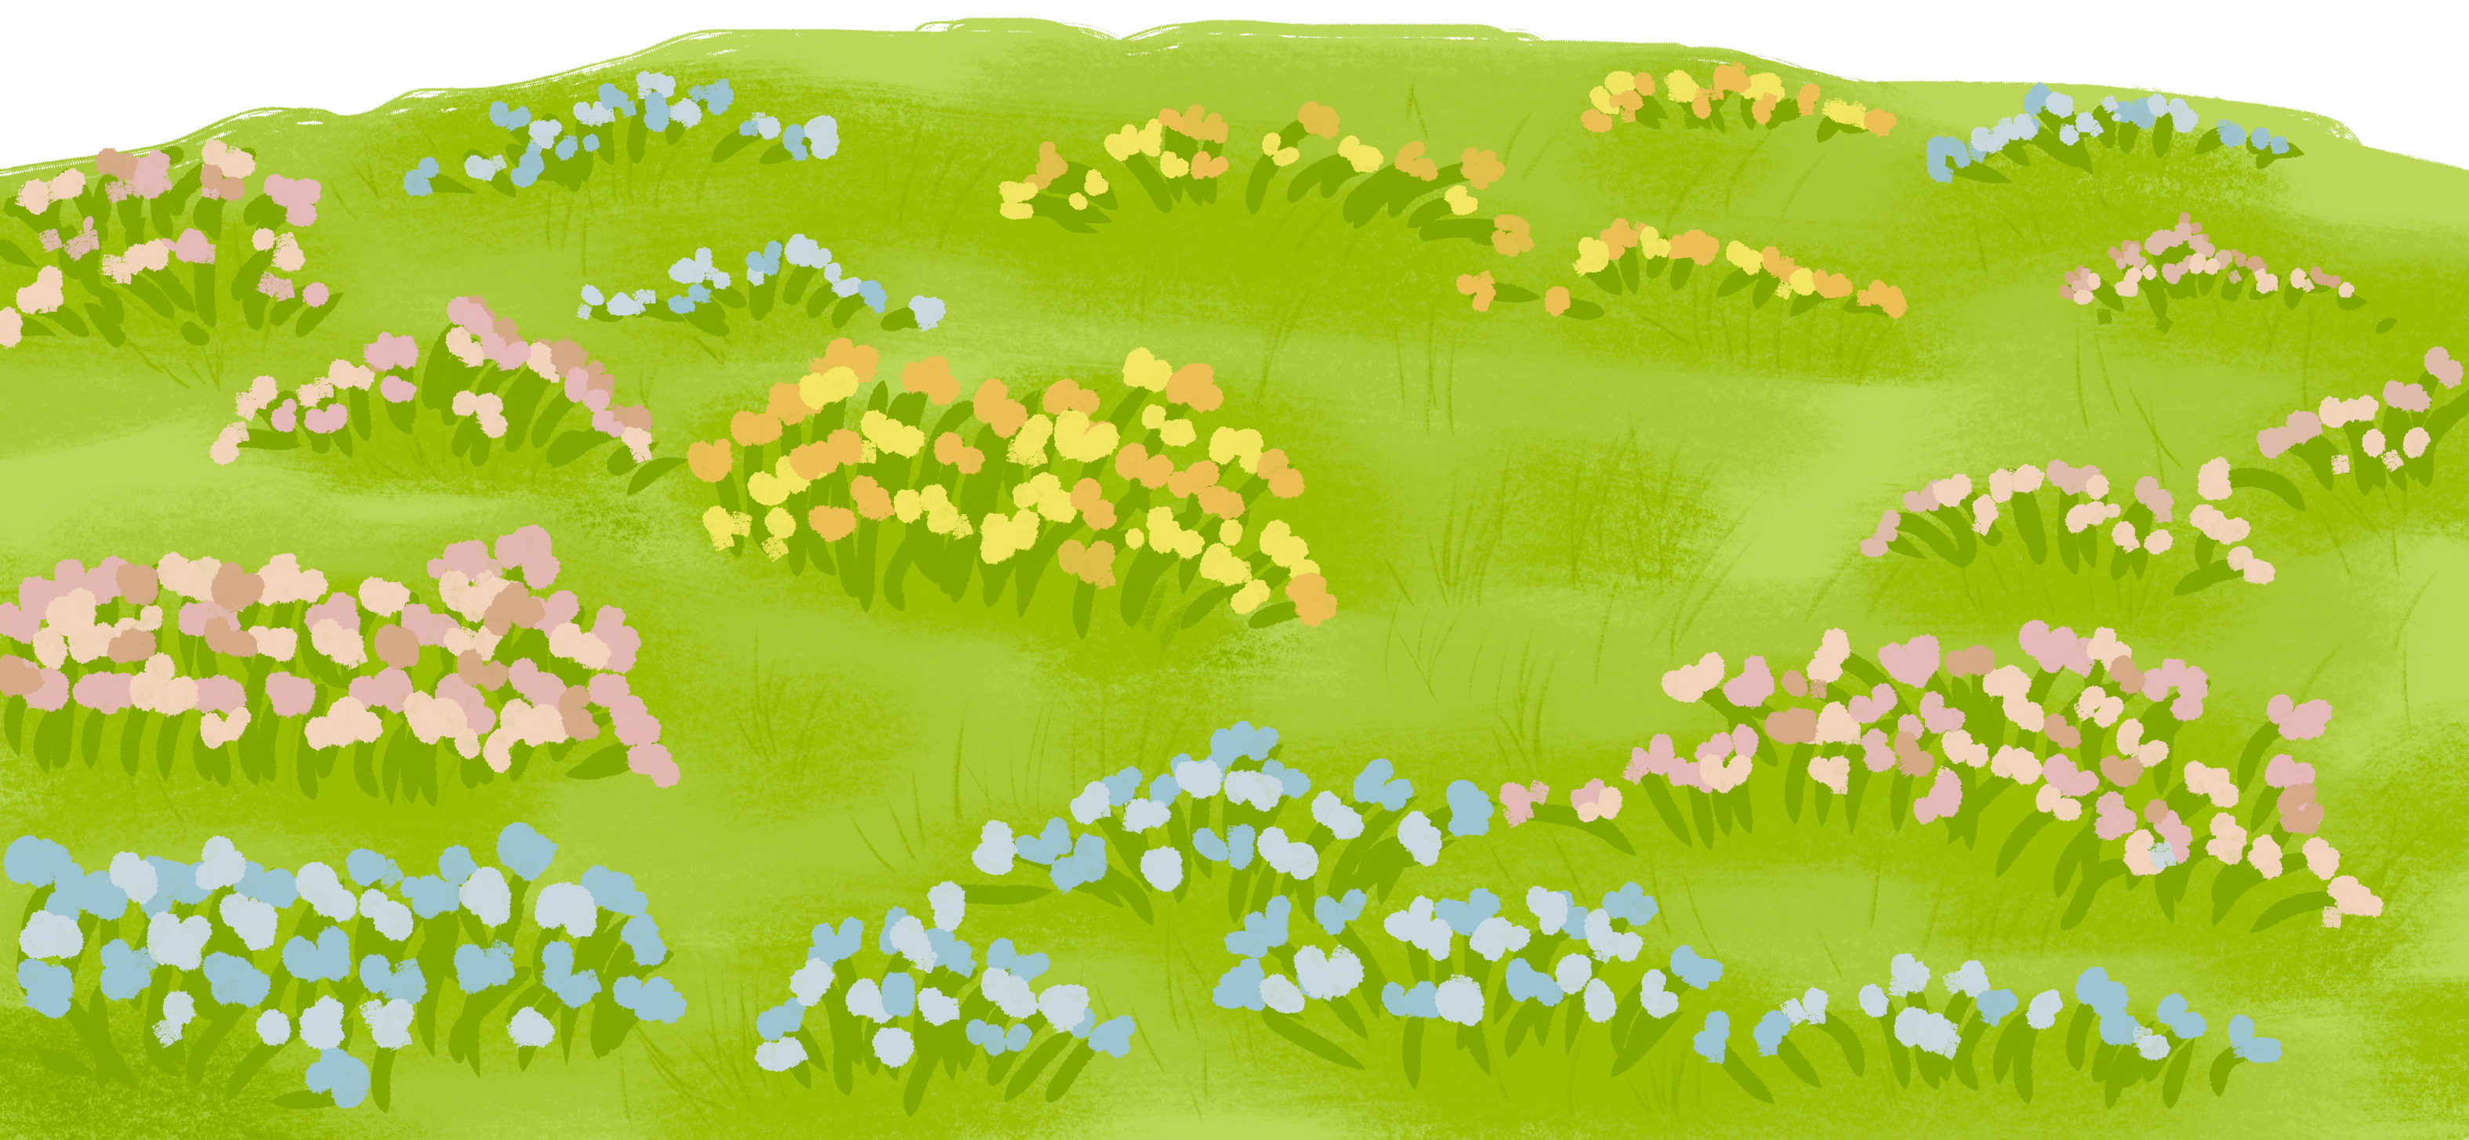
Bài 1:
A a

Slide 6


Tiết 1

Slide 7
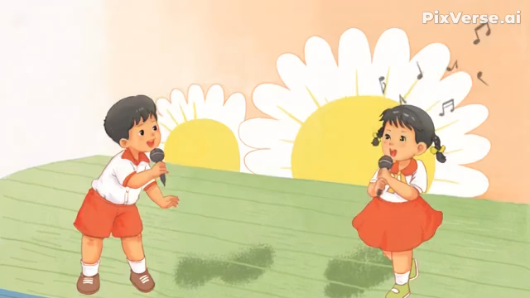


Slide 8
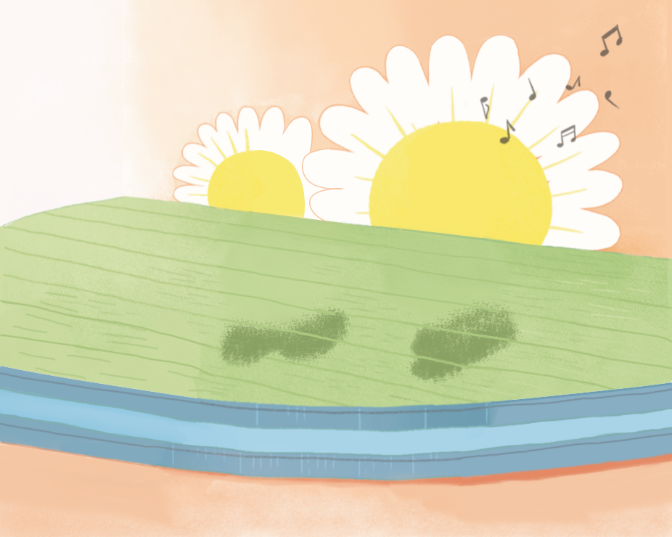
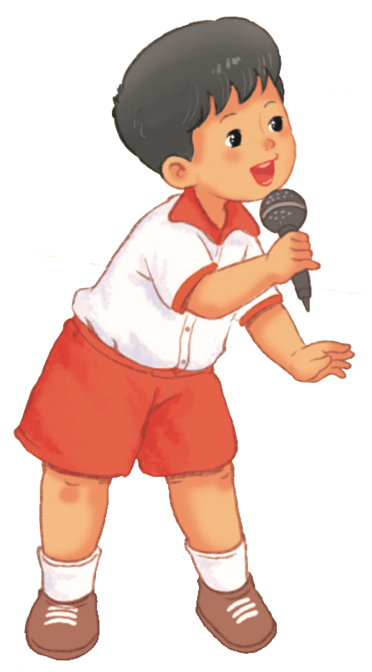
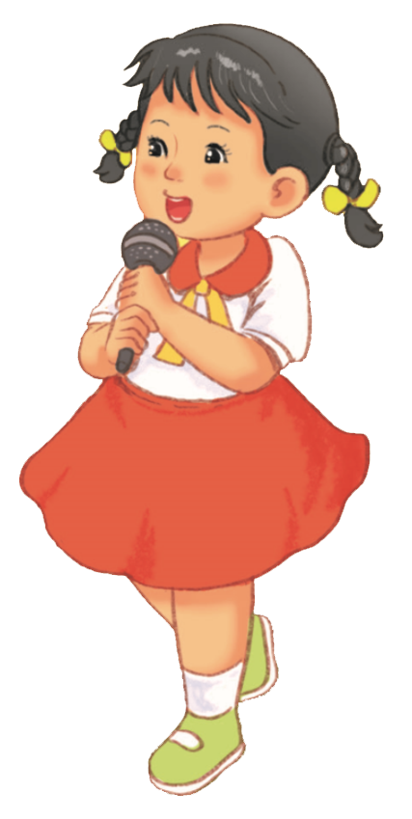
Nhận biết
1
a a a a a
Nam và Hà ca hát

Slide 9



2
Đọc
a

Slide 10
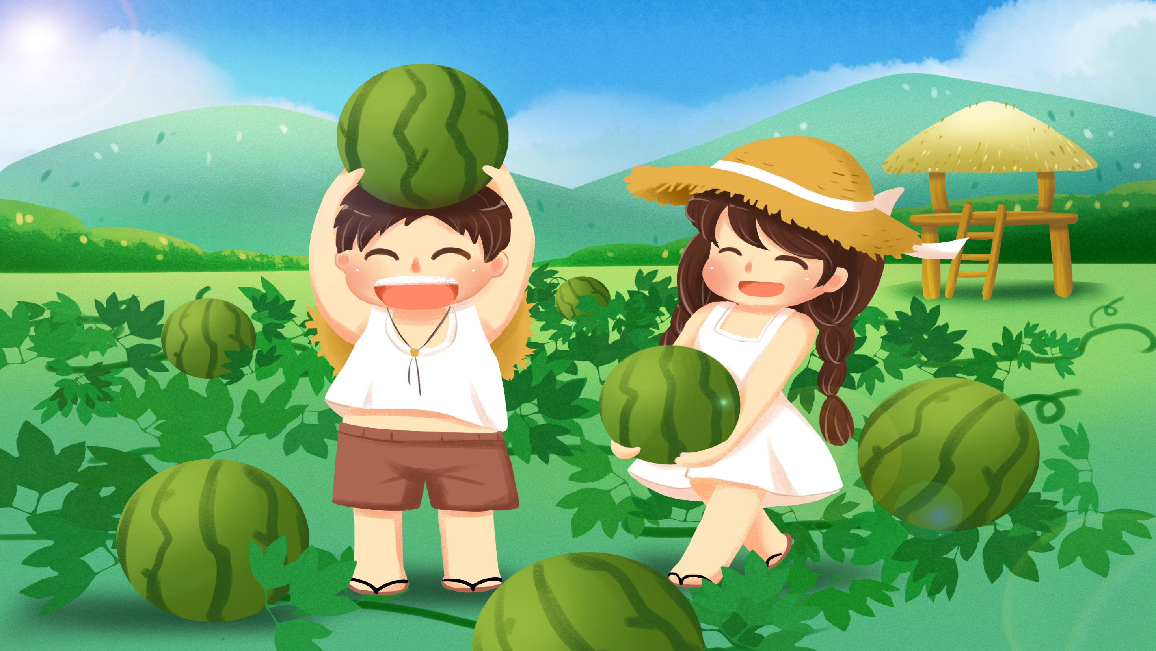



Slide 11


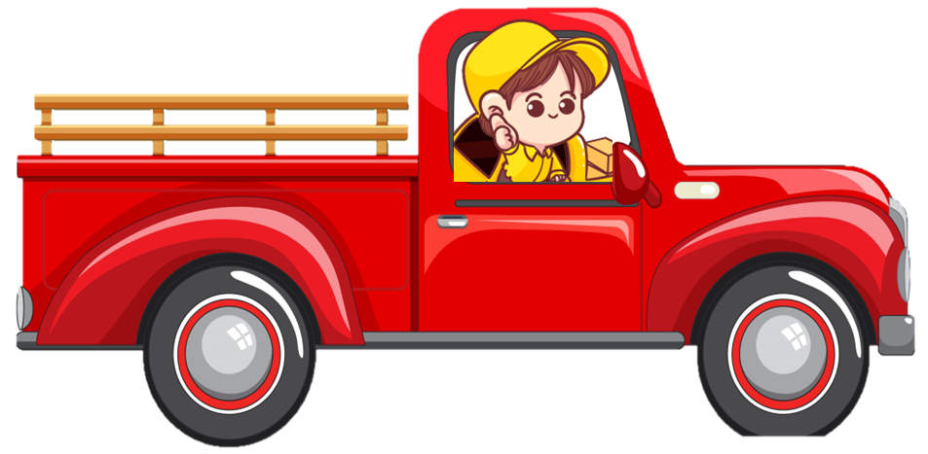

Học tiếp
Notes:
BẤM VÀO TỪNG QUẢ DƯA HẤU ĐỂ ĐẾN CÂU HỎI. TRẢ LỜI XONG HẾT BẤM ENTER ĐỂ HIỆN CHỮ WIN

Slide 12

Đọc to
a

Slide 13
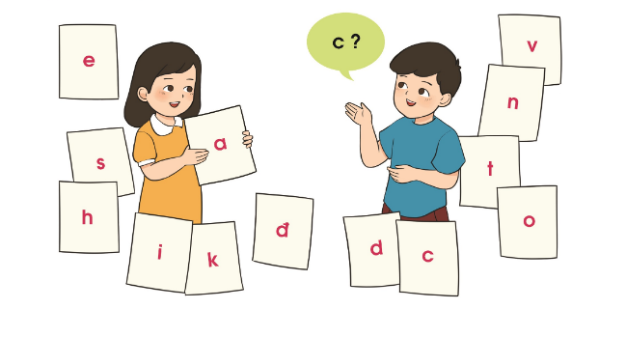
Tìm chữ a

Slide 14

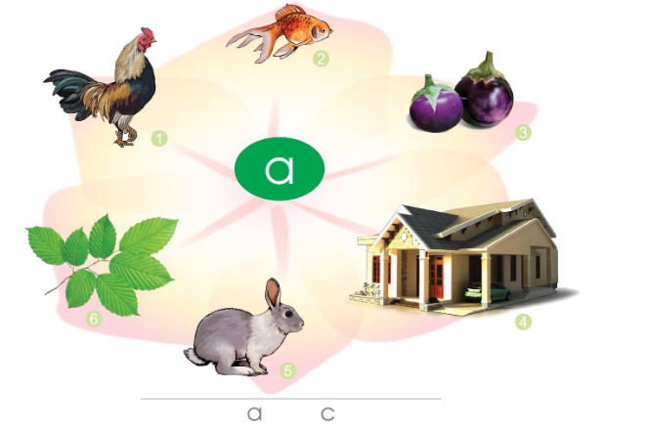
Tìm những tiếng có chứa chữ a
cá
gà
cà
nhà
lá
thỏ

Slide 15


Slide 16
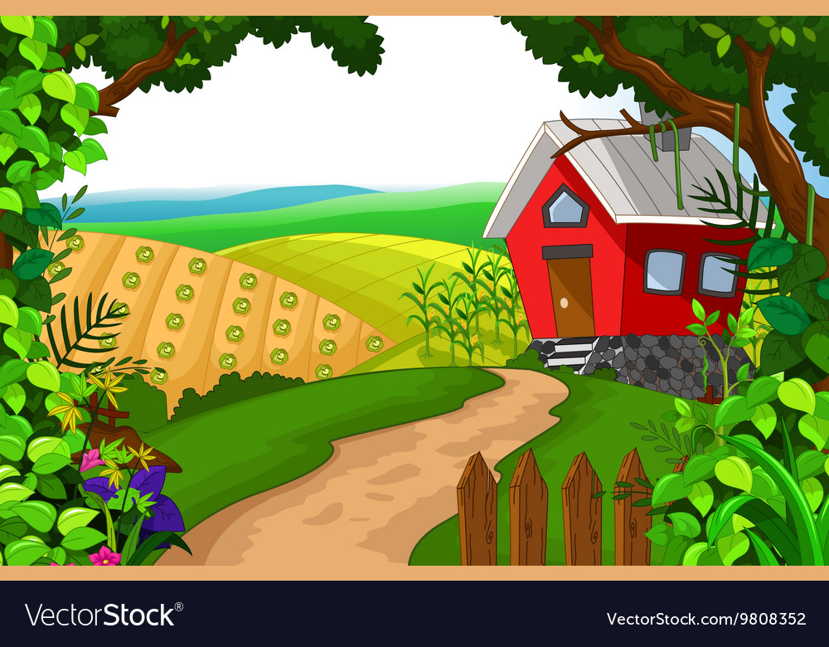
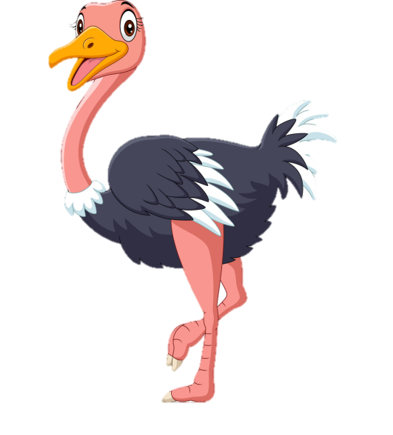

TÌM TRỨNG CHO NGỖNG

Slide 17

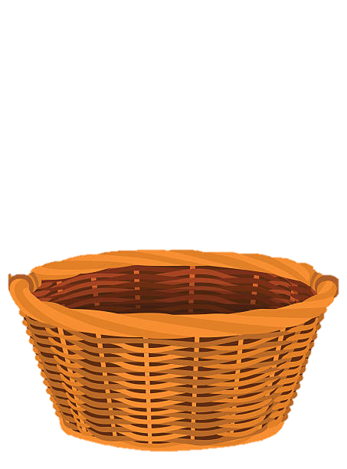
Tìm tiếng chứa âm a
a
na
cà
bà
vịt
có
thỏ
bi
hát

Slide 18



